Slide 1
Saúde do Trabalhador
Faculdade de Engenharia DEEL
Curso: Eng Informática
Oficicinas de Informática
Docente: Felizardo Munguambe

Slide 2
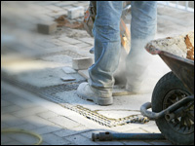
Saúde do Trabalhador: Princípios
A questão social: o trabalho não pode prejudicar o trabalhador
Todo ambiente de trabalho deve ser seguro e não oferecer riscos aos trabalhadores
Cabe ao empregador garantir condições de trabalho seguras, higiênicas e confortáveis: questão do lucro e venda do trabalho
Cabe aos sindicatos denunciar e lutar por condições de trabalho seguras e pela prevenção de acidentes e doenças dos trabalhadores

Slide 3
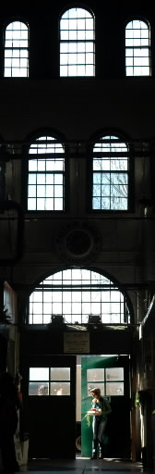
Saúde do Trabalhador: Princípios
O trabalho seguro e salubre é um dos direitos sociais fundamentais garantidos pelo artigo 54.5 da Lei do Trabalho de 2007
A preocupação com a segurança e saúde dos trabalhadores constitui-se em um tema da mais alta relevância social
Interessa aos trabalhadores, empregadores e Governos

Slide 4
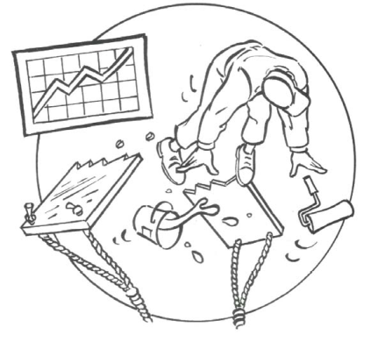
Definições
ACIDENTE DE TRABALHO
Acidente do Trabalho é aquele que ocorre pelo exercício do trabalho a serviço da empresa, provocando lesão corporal ou perturbação funcional que causa a morte ou a perda, permanente ou temporária, da capacidade para o trabalho
No entanto:
Dá-se um acidente no trabalho quando ocorre alguma coisa que interfere no andamento normal de um trabalho qualquer

Slide 5

Definições
Equiparam-se ao acidente do trabalho
A doença profissional ou do trabalho, assim entendida a inerente ou peculiar a determinado ramo de atividade e constante da relação que constitui o artigo 222 da Lei do Trabalho de de 2007 – Regulamento do Seguro de Acidentes do Trabalho)
O acidente que, ligado ao trabalho, embora não tenha sido a causa única, haja contribuído diretamente para a morte, ou a perda ou redução da capacidade para o trabalho
A doença proveniente de contaminação acidental de pessoal da área médica, no exercício de sua atividade
Acidente no trajeto casa para o trabalho
Doenças relacionadas ao trabalho

Slide 6
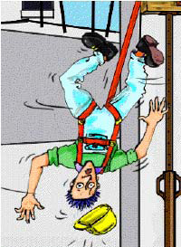
CAT: Comunicação de Acidente de Trabalho
A empresa deverá, salvo em caso de impossibilidade absoluta, comunicar o acidente ao INSS dentro de 24 ( vinte e quatro) horas
Quando o acidente causar a morte do trabalhador, a empresa deverá comunicá-lo também a autoridade policial

Slide 7
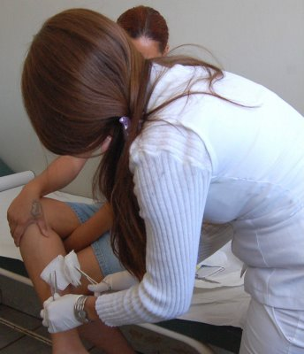
Nexos
Nexo Técnico Profissional/Trabalho
Nexo Técnico Epidemiológico Previdenciário – NTEP
Nexo Técnico por Doença Equiparada a Acidente do Trabalho, estabelecido por Médico-Perito do INSS

Slide 8
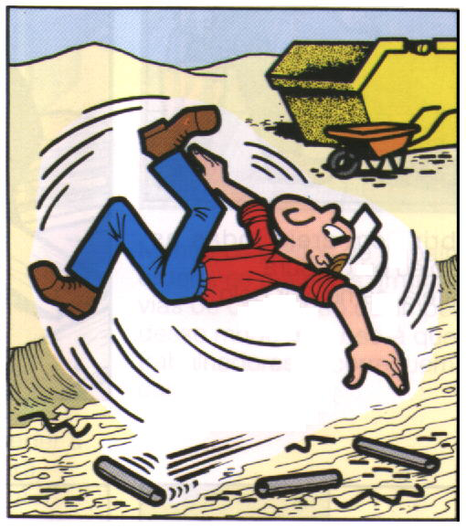
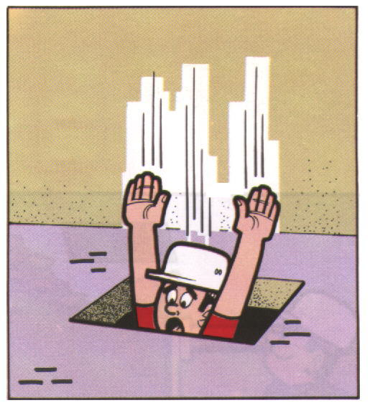
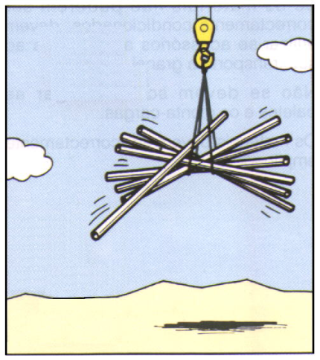
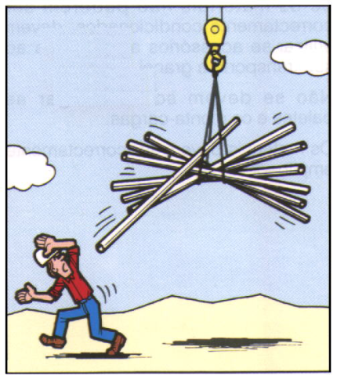
Coisas Antigas??
Ato inseguro X Condições inseguras
O acidente do trabalho não ocorre por acaso!!!

Slide 9
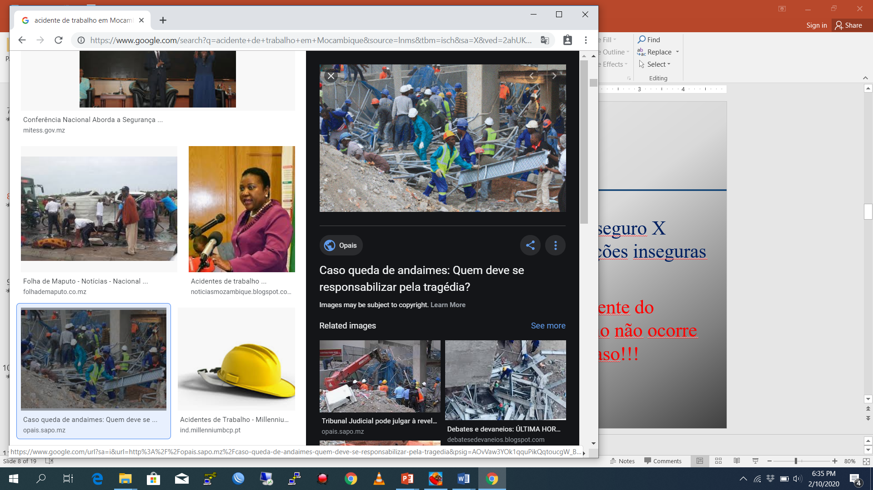
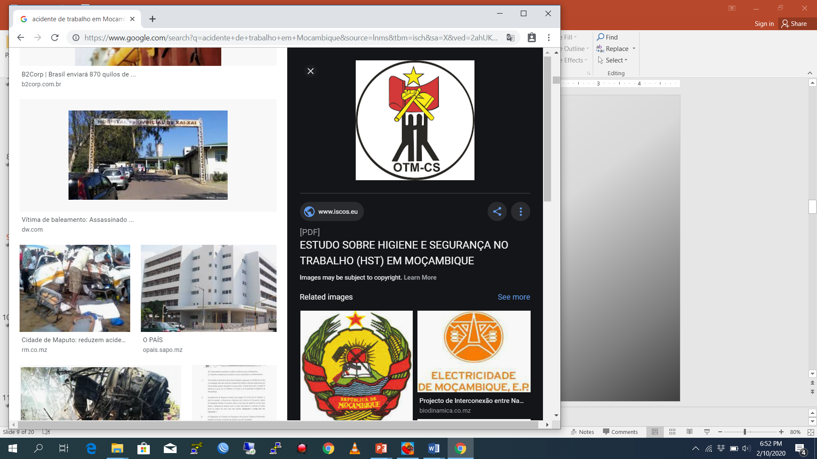
Caso de queda de andaimes em obras que provocam muito luto e dor na sociedade
Para a sociedade Moçambicana, os acidentes de vição tem tido uma repercução negativa

Slide 10
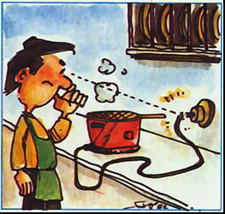
Prevenção
Acção de evitar ou minimizar os riscos profissionais através da criação de condições de trabalho que permitam o desenvolvimento em segurança das actividades do trabalhador

Slide 11
Órgãos do governo que atuam em SST
Ministério do Trabalho
Fiscalização Normatização Prevenção Reinserção
FUNDA CENTRO
Estudos e Pesquisas
Instituto de Segurança Social
Benefícios Reabilitação Reinserção Prevenção SAT - FAP
Ministério da Saúde
Vigilância Pesquisas Informação
Assistencia Medica

Slide 12
Prevenção
Promoção da Saúde do Trabalhador
MT Prevenção e Fiscalização: Normas Regulamentadoras (NR): Lei 6514/ 77 e Portaria n.º 3214/ 78
MS e SNS Assistência Médica ao Trabalhador Acidentado Vigilância em saúde Indicadores
INSS Benefícios Reabilitação Profissional e Serviço Social INSS/ CATs
Estatísticas de acidentes

Slide 13
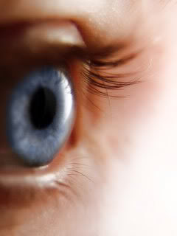
Responsabilidades
A responsabilidade civil do empregador
A empresa é responsável pela adoção e uso de medidas coletivas e individuais de proteção e segurança da saúde do trabalhador
Constitui contravenção penal, punível com multa, o descumprimento por parte das empresas das normas de segurança e de higiene do trabalho
O Seguro de Acidentes de Trabalho (SAT) é custeado tão somente pelo empregador em valores variáveis (1,2 ou 3% sobre a folha de salários): Grau de Risco

Slide 14
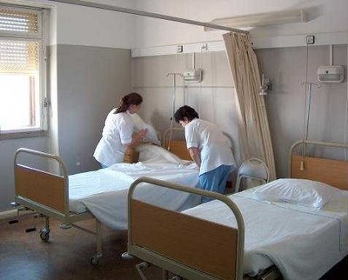
Lista de Doenças Ocupacionais
Ruído e afecção auditiva
Perda da Audição Provocada pelo Ruído (H83.3)
Outras percepções auditivas anormais: Alteração Temporária do Limiar Auditivo, Comprometimento da Discriminação Auditiva e Hiperacusia (H93.2)
Hipertensão Arterial (I10.-)
Ruptura Traumática do Tímpano (pelo ruído) (S09.2)

Slide 15
Lista de Doenças Ocupacionais
Transtornos mentais e comportamentais devidos ao uso do álcool: Alcoolismo Crônico (Relacionado com o Trabalho) (F10.2)
Problemas relacionados com o emprego e com o desemprego: Condições difíceis de trabalho (Z56.5)
Circunstância relativa às condições de trabalho (Y96)
Episódios Depressivos (F32.-)
Reações ao “Stress” Grave e Transtornos de Adaptação (F43.-): Estado de “Stress” Pós-Traumático (F43.1)
Outras dificuldades físicas e mentais relacionadas com o trabalho : reação após acidente do trabalho grave ou catastrófico, ou após assalto no trabalho (Z56.6)
Circunstância relativa às condições de trabalho (Y96)

Slide 16

Promoção da Saúde do Trabalhador
Promoção da Saúde do Trabalhador é um conjunto de ações destinadas a promoção, a proteção, a recuperação e a reabilitação da saúde dos trabalhadores submetidos aos riscos e agravos advindos das condições de trabalho
O objetivo da área é desenvolver acções que promovam a melhoria dos processos e ambientes de trabalho, e a redução das doenças e acidentes do trabalho

Slide 17
Problemas
Insuficiente coordenação e articulação governamental (MT, MS e INSS)
Elevado número de processos
Insuficiente participação dos principais Atores Sociais: Trabalhadores e Empresários
Elevados custos: Custo devido a Acidentes de Trabalho de boa parte do PIB

Slide 18

Problemas
Os custos dos acidentes e doenças ficam por conta do INSS
FAP: Fator Acidentário Previdenciário – fator de multiplicação de acordo com as estatísticas de afastamentos dos empregados, muda a alíquota do SAT devido pela empresa
Falta de enfoque preventivo

Slide 19
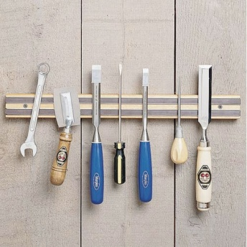
A importância das leis
Garantir um ambiente seguro e saudável é responsabilidade do empregador e quando ele não o faz, cabe ao trabalhador entrar na justiça para solicitar o que lhe é de direito
Não se troca saúde por dinheiro, mas são os argumentos financeiros que sensibilizam os empregadores

Slide 20

Desafios para os Sindicatos
Intervir na organização do trabalho e condições de trabalho
Discutir prevenção para melhorar as condições de trabalho, onde as pessoas tenham vontade de trabalhar, respeitando seus esforços e reconhecendo-os
Exigir um ambiente de trabalho sem riscos e sem violências, onde a dignidade e a auto-estima do/a trabalhador/a seja resgatada, ou seja, sua cidadania
Estimular a criação de novas práticas de um novo viver, não aceitar injustiça, perversidade ou abuso no trabalho

